Slide 1

Khoa học
Sử dụng năng lượng chất đốt (tiết 2)

Slide 2
Khoa học
Sử dụng năng lượng chất đốt (tiết 2)
1. Sử dụng chất đốt an toàn và tiết kiệm
2. Phòng tránh tai nạn khi sử dụng chất đốt
3. Ảnh hưởng của chất đốt đến môi trường

Slide 3
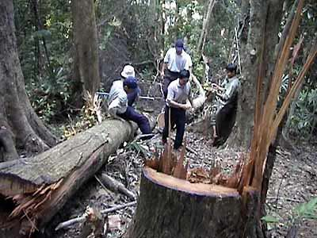
Chặt cây lấy gỗ, lấy củi đun.

Slide 4
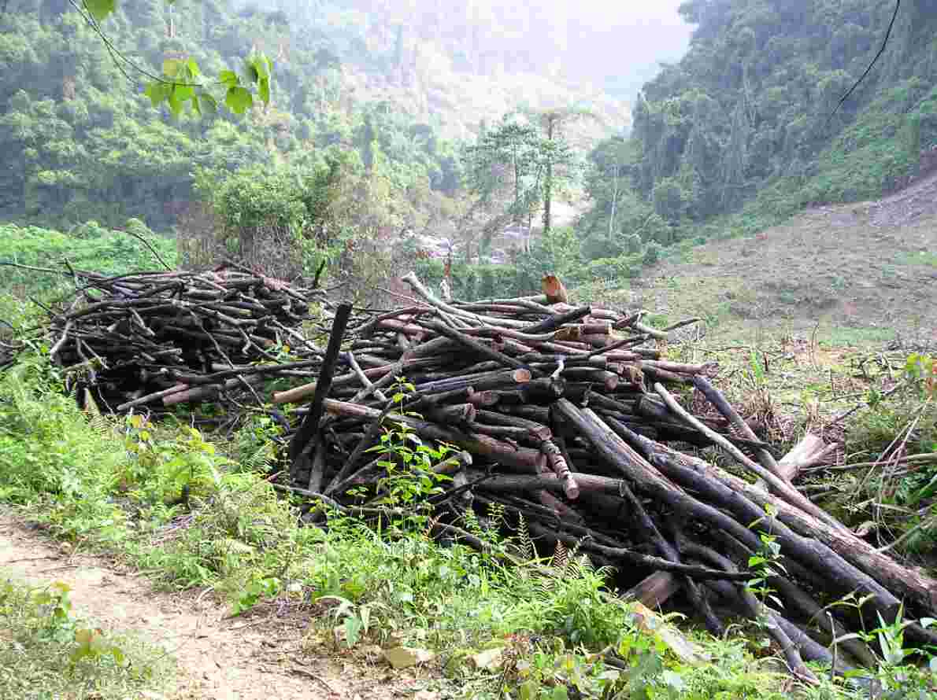
Chặt cây lấy gỗ, lấy củi đun.

Slide 5
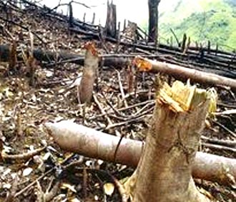
Phá rừng bừa bãi làm chất đốt

Slide 6
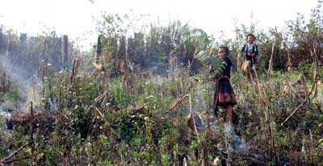
Phá rừng bừa bãi

Slide 7
Đốt cây lấy đất canh tác

Slide 8
Khoa học
Sử dụng năng lượng chất đốt (tiết 2)
1. Tại sao không nên chặt phá cây bừa bãi để lấy củi đun, đốt than?
2. Than đá, dầu mỏ, khí tự nhiên có phải là nguồn năng lượng vô tận không?
3. Kể tên một số nguồn năng lượng khác có thể thay thế chúng.

Slide 9
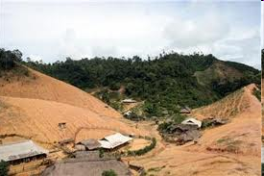
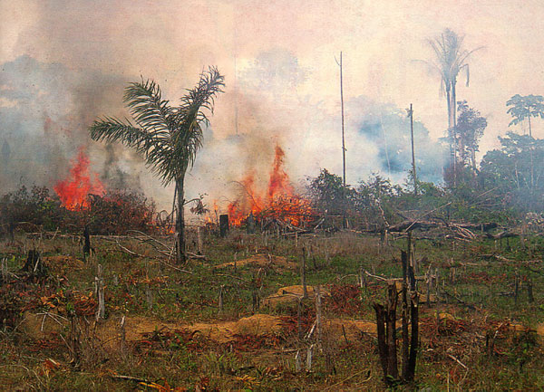
Cháy rừng
Xói mòn đất

Slide 10
Khoa học
Sử dụng năng lượng chất đốt (tiết 2)
Kết luận:
Chặt cây bừa bãi để lấy củi đun, đốt than sẽ làm ảnh hưởng tới tài nguyên rừng, tới môi trường.

Slide 11
Khoa học
Sử dụng năng lượng chất đốt (tiết 2)
2. Than đá, dầu mỏ, khí tự nhiên có phải là nguồn năng lượng vô tận không?
Than đá, dầu mỏ, khí đốt tự nhiên được hình thành từ xác sinh vật qua hàng triệu năm. Hiện nay các nguồn năng lượng này đang có nguy cơ bị cạn kiệt do việc sử dụng của con người.

Slide 12
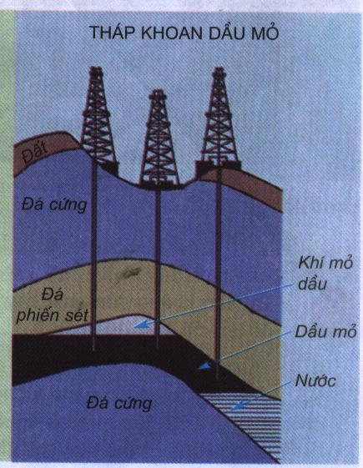
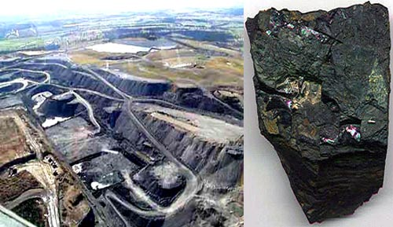

Slide 13
Khoa học
Sử dụng năng lượng chất đốt (tiết 2)
Kể tên một số nguồn năng lượng khác có thể thay thế chúng.
Nguồn năng lượng con người khai thác để thay thế là năng lượng mặt trời, năng lượng do nước chảy, năng lượng của sức gió, …

Slide 14
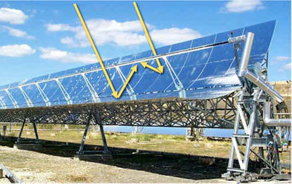
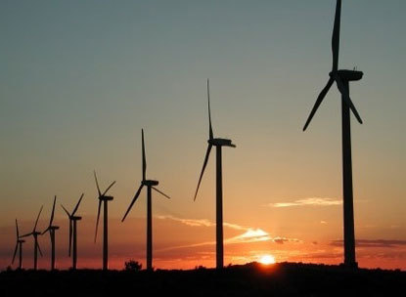

Slide 15
Khoa học
Sử dụng năng lượng chất đốt (tiết 2)
Em hãy nêu ví dụ về việc sử dụng lãng phí năng lượng.
Đun nước sôi quá lâu, nổ máy xe mà chưa đi, ra khỏi phòng không tắt điện, ….

Slide 16
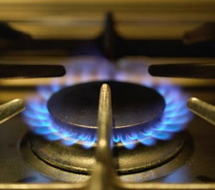
Sử dụng chất đốt một cách lãng phí
Bật bếp để không:

Slide 17
Khoa học
Sử dụng năng lượng chất đốt (tiết 2)
Gia đình em đã làm gì để tiết kiệm chất đốt?
Dùng bếp cải tiến, xây bếp bi-ô-ga
Nấu xong, tắt bếp ngay
Giữ nước trong phích nóng lâu
Tránh ùn tắc giao thông

Slide 18
Khoa học
Sử dụng năng lượng chất đốt (tiết 2)
1. Tại sao cần phải tiết kiệm chống lãng phí năng lượng?
Năng lượng chất đốt không phải là nguồn năng lượng vô tận. Nó sẽ cạn kiệt nếu chúng ta sử dụng không tiết kiệm.
2. Gia đình bạn sử dụng chất đốt gì để đun nấu?
Gia đình em hiện đang sử dụng những loại chất đốt: bếp than, củi, bếp trấu, bếp ga,…

Slide 19
Khoa học
Sử dụng năng lượng chất đốt (tiết 2)
2. Phòng tránh tai nạn khi sử dụng chất đốt:

Slide 20
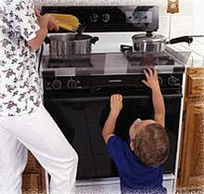
CÁC TAI NẠN KHI SỬ DỤNG CHẤT ĐỐT KHÔNG ĐÚNG CÁCH
Bỏng do không giám sát trẻ em:

Slide 21
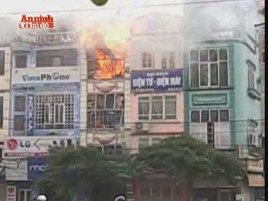
Hiểm họa xảy ra khi sử dụng chất đốt:
Cháy nổ khi sử dụng ga

Slide 22
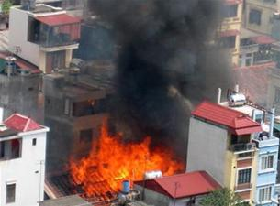
Hiểm họa xảy ra khi sử dụng chất đốt:
Cháy nhà do xăng, dầu

Slide 23

Hiểm họa xảy ra khi sử dụng chất đốt:
Căn nhà sau vụ cháy

Slide 24
Khoa học
Sử dụng năng lượng chất đốt (tiết 2)
2. Phòng tránh tai nạn khi sử dụng chất đốt:
Cần đảm bảo các điều kiện an toàn phòng chống cháy nổ như: Sử dụng bếp ga có khóa ga tự động, có các phương tiện chữa cháy ở những nơi có sử dụng nhiều chất đốt, tắt bếp khi ngưng đun nấu,….

Slide 25
Khoa học
Sử dụng năng lượng chất đốt (tiết 2)
3. Ảnh hưởng của chất đốt đến môi trường
Đọc thông tin sách giáo khoa trang 89 và trả lời câu hỏi sau:
1. Khi chất đốt cháy sinh ra những khí độc hại nào?
2. Khói do bếp than hoặc các cơ sở sửa chữa ô tô, khói của các nhà máy công nghiệp có những tác hại gì?

Slide 26
Khoa học
Sử dụng năng lượng chất đốt (tiết 2)
3. Ảnh hưởng của chất đốt đến môi trường
1. Khi cháy các chất đốt sinh ra khí các-bô-níc và các khí độc hại khác gây bẩn bầu không khí, có hại cho người, động vật và thực vật.
2. Chất đốt khi bị đốt cháy sẽ cung cấp năng lượng để đun nóng, thắp sáng, chạy máy, sản xuất ra điện, …. Cần tránh lãng phí và bảo đảm an toàn khi sử dụng chất đốt.

Slide 27
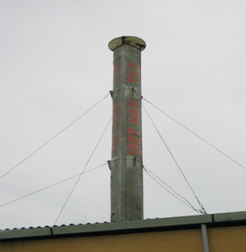
NHỮNG BIỆN PHÁP GIẢM TÁC HẠI CỦA CHẤT ĐỐT ĐỐI VỚI MÔI TRƯỜNG
Nhà máy có ống khói cao để thoát khí thải:

Slide 28
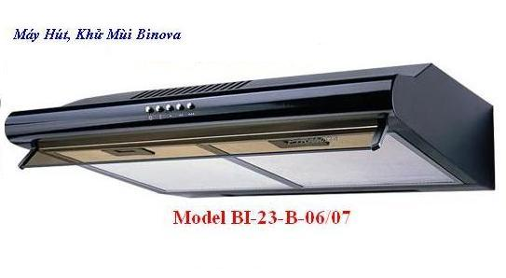
NHỮNG BIỆN PHÁP GIẢM TÁC HẠI CỦA CHẤT ĐỐT ĐỐI VỚI MÔI TRƯỜNG
Máy hút không khí dùng trong nhà bếp:

Slide 29
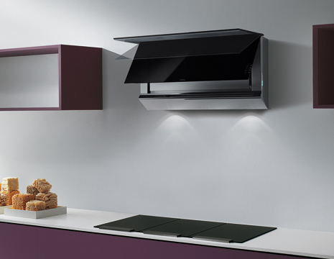
NHỮNG BIỆN PHÁP GIẢM TÁC HẠI CỦA CHẤT ĐỐT ĐỐI VỚI MÔI TRƯỜNG
Máy hút không khí dùng trong nhà bếp:

Slide 30
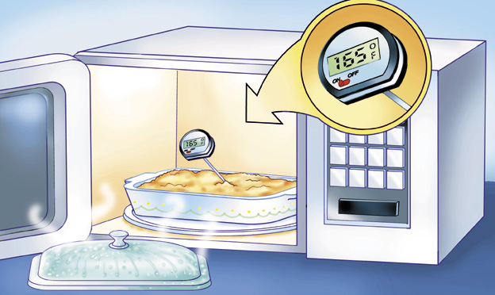
NHỮNG BIỆN PHÁP GIẢM TÁC HẠI CỦA CHẤT ĐỐT ĐỐI VỚI MÔI TRƯỜNG
Dùng bếp từ, lò vi sóng:

Slide 31
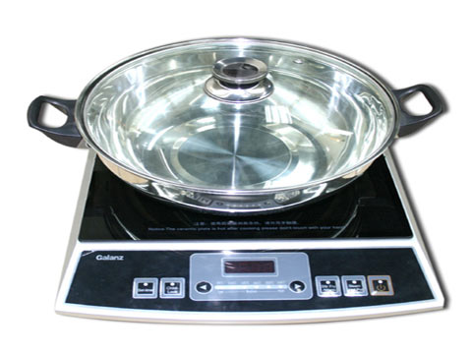
NHỮNG BIỆN PHÁP GIẢM TÁC HẠI CỦA CHẤT ĐỐT ĐỐI VỚI MÔI TRƯỜNG
Dùng bếp từ, lò vi sóng:

